Slide 1
Сотрудничество с ВИЭМ (Всероссийский историко – этнографический музей)
Из опыта работы учителя начальных классов МБОУ СОШ №8 города Торжка Тверской области Яковлевой Зинаиды Николаевны

Slide 2
Содержание
Волшебный мир музея
Гостеприимные хозяева
На экспозициях
Ржаной хлебушко – всем калачам дедушка
Колобок
Теремок
Практические занятия
Русские народные игры

Slide 3
Волшебный мир музея
ВИЭМ(Всероссийский историко – этнографический музей) города Торжка Тверской области.
На Тверце есть городок
Под названием Торжок.
Красоту ценить умеешь?
Приезжай - не пожалеешь!
Всероссийский историко-этнографический музей в Торжке (ВИЭМ) был создан по инициативе академика Дмитрия Сергеевича Лихачева постановлением Совета министров РСФСР № 188 от 24 мая 1988 г. Музей располагается в исторической части города Торжка, занимает шесть зданий, в основном это памятники архитектуры XVIII – XIX вв.
Основная идея деятельности ВИЭМ - изучение и показ музейными средствами исторических, этнографических, природных и демографических особенностей территории Великого водораздела и ее населения.
Расширение знаний о родном крае, городе, воспитание гордости за его героическое прошлое, историческое и культурное наследие.

Slide 4
Родной край и есть исток, начало, откуда человек делает шаг в большой мир.
Любим мы Родину нашу Каждый её уголок Но всех милее и краше Город любимый Торжок.

Slide 5
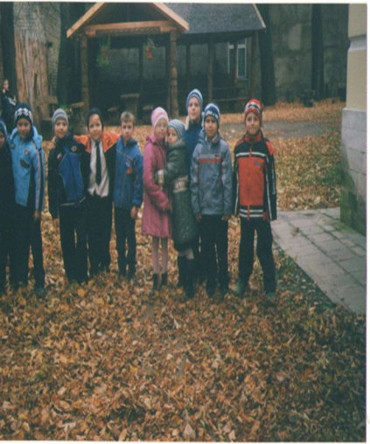
С родного уголка земли для маленького человека начинается огромная страна.

Slide 6
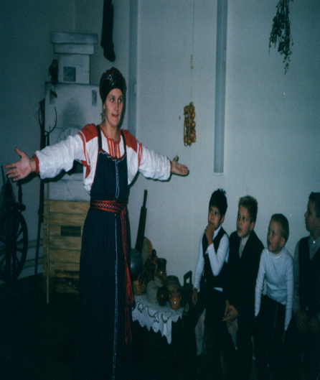
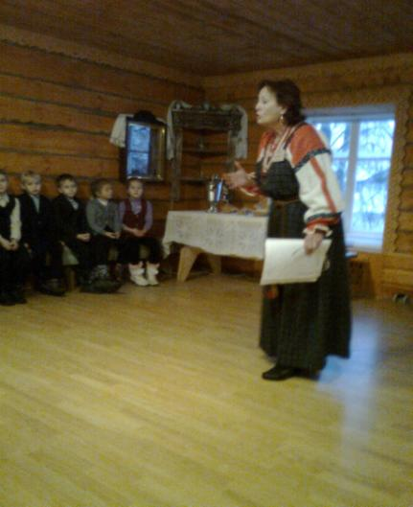
Гостеприимные хозяева рады встрече.
Кокорина Елена Юрьевна
Карпович Татьяна Николаевна

Slide 7
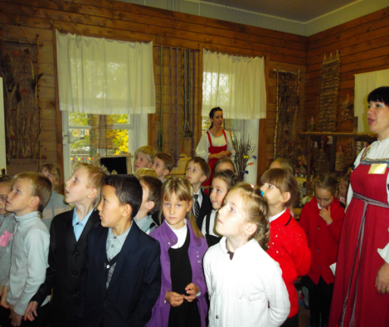
В русских народных костюмах встречают хозяева гостей.
Калинина Маргарита Алексеевна

Slide 8
На экспозициях познакомимся с крестьянским жилищем и сельскохозяйственным инвентарем.

Slide 9
Узнаем деревенские обряды, традиции, праздники.

Slide 10
В лекционном зале послушаем лекции и посмотрим видео ролики.

Slide 11
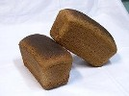
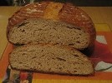
«Ржаной хлебушко- калачам дедушка».

Slide 12
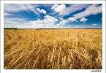
Крестьяне обрабатывали землю: соха, борона.
Без соли, без хлеба — половина обеда.

Slide 13
«Колобок»: зерно смелем – получим муку.
Хлеб настолько тесно связан с нашей жизнью, что само это слово стало использоваться для обобщенного названия еды как таковой. Многочисленные пословицы ярко и образно передаю народную мудрость и отношение к хлебу.
Без соли, без хлеба — половина обеда.
Без хлеба куска везде тоска.
Хлеб — всему голова.
Без хлеба не обедают.
На чужой каравай рот не разевай.
Notes:
Сами мелем муку

Slide 14
Муку просеем, замесим тесто, раскатаем скалкой.

Slide 15
Наделаем пирожков и посадим в печь на лопате.

Slide 16
«Теремок»: внутреннее убранство крестьянской избы.

Slide 17
Побываем в роли крестьян: постираем белье в ушате, а потом погладим рубелем.

Slide 18
Ухватом чугунок в печь поставим, воды на коромысле принесем, да так, чтобы не расплескать.

Slide 19
Ребенка покачаем , песенку колыбельную споем, сказку про инсценируем.

Slide 20
Долгими зимними вечерами девушки пряжу прядут, а парни короба, лапти , онучи плетут.

Slide 21
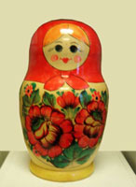
«Практические занятия» в лекционном зале: нарисуем и раскрасим русскую матрешку.

Slide 22
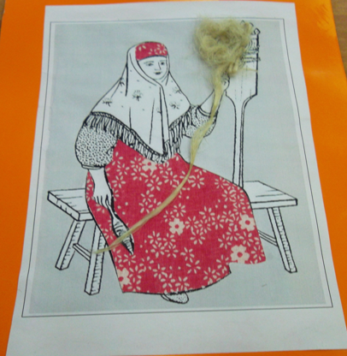
Сделаем своими руками пряху: девушку нарисуем, кудель настоящую приклеим.

Slide 23
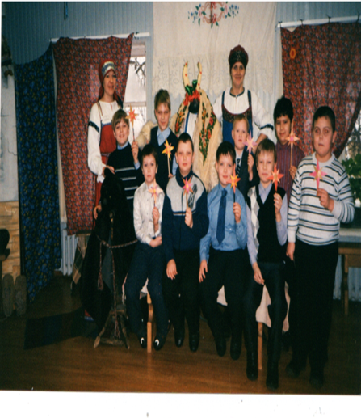
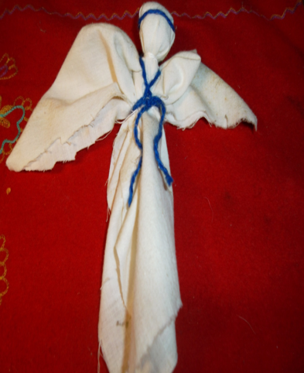
Встреча Нового года и Рождества.
Вифлеемская звезда
Рождественский ангел

Slide 24
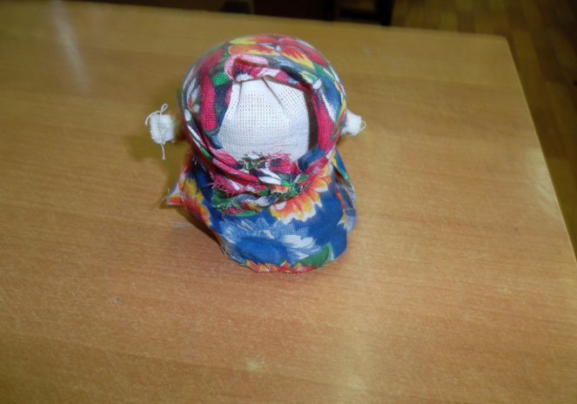
На Руси куклы обереги делали из подручного материала.
Оберег – амулет или волшебное заклинание, спасающее человека от различных опасностей, а также предмет, на который заклинание наговорено. Если над кроваткой младенца висела кукла «Куватка», то она отгоняла злую силу.
Кукла-полено – оберег для семьи.
Характерной чертой славянских кукол является то, что они безлики.
Крупеничка приманивала в дом достаток.

Slide 25
На каждом занятии проводилась русская народная игра.

Slide 26
Учащиеся становятся участниками плясок, хороводов, игр.

